Slide 1
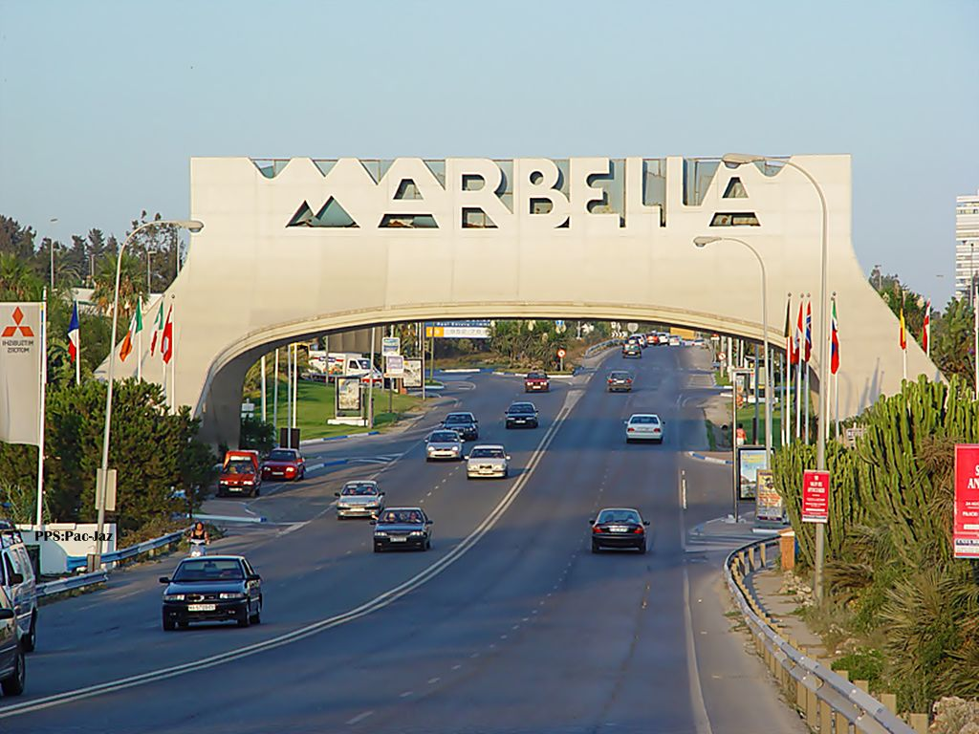

BIENVENIDOS

Slide 2

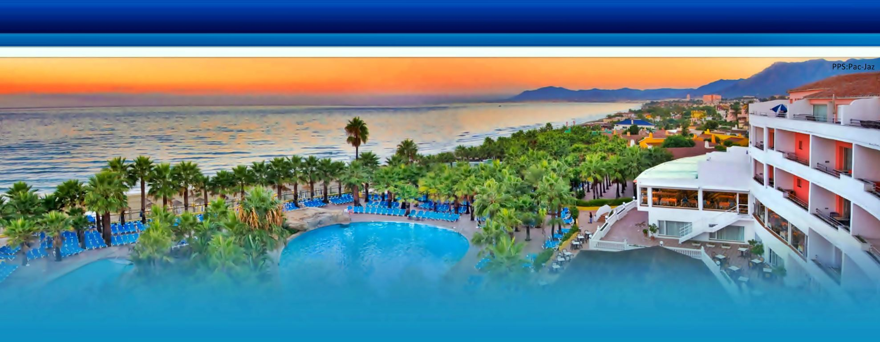


Slide 3
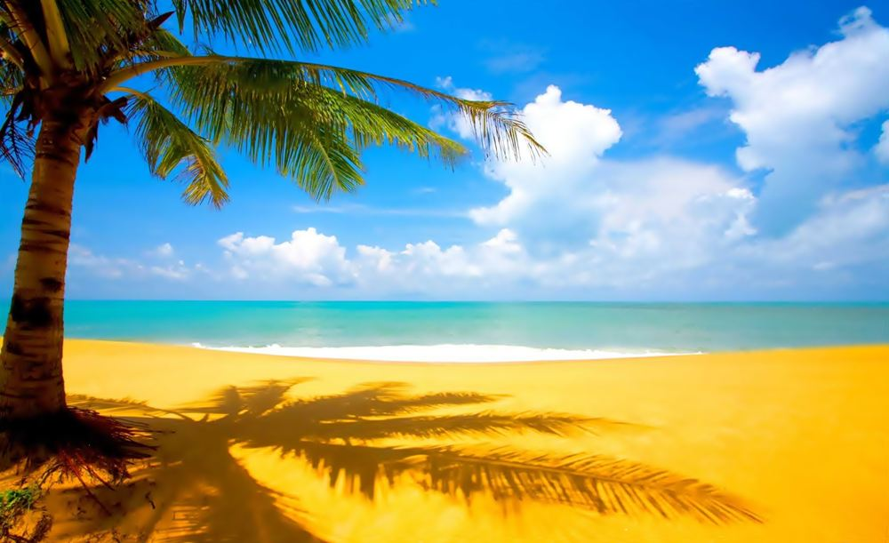
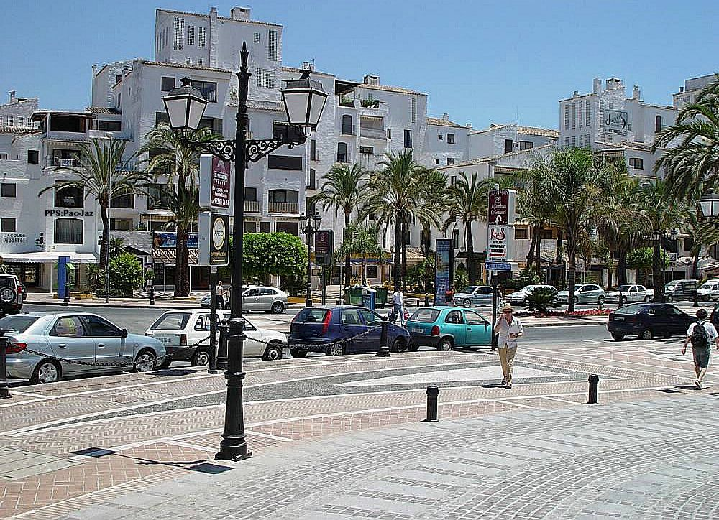
Marbella es una ciudad y un municipio del sur de España, perteneciente a la provincia de Málaga , en la comunidad autónoma de Andalucía . Está integrada en la comarca de la Costa del Sol Occidental y es la sede de la mancomunidad de municipios homónima y la cabeza del partido judicial que lleva su nombre
Marbella está situada a orillas del Mediterráneo , entre Málaga y el Estrecho de Gibraltar y en la falda de la sierra Blanca Su Término Municipal ocupa una superficie de 117 km ², atravesados por la autovía y la autopista de peaje llamadas del Mediterráneo, principales accesos al municipio.
Con 136.322 habitantes según el censo de 2010 , es el segundo municipio más poblado de la provincia y el octavo de Andalucía. Además, es una de las ciudades turísticas más importantes de la Costa del Sol y durante la mayor parte del año es centro de atracción del turismo internacional gracias principalmente a su clima y su infraestructura turística

Slide 4
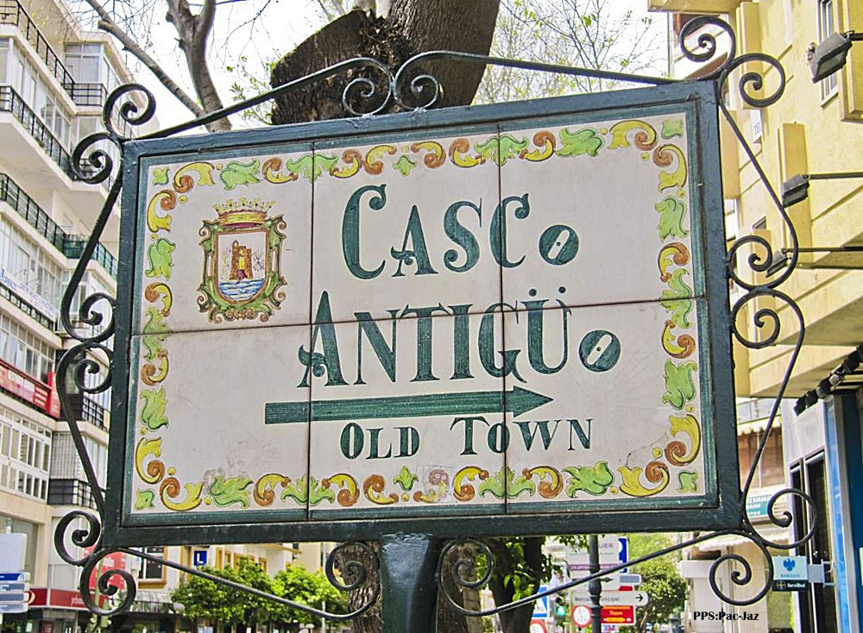

Slide 5

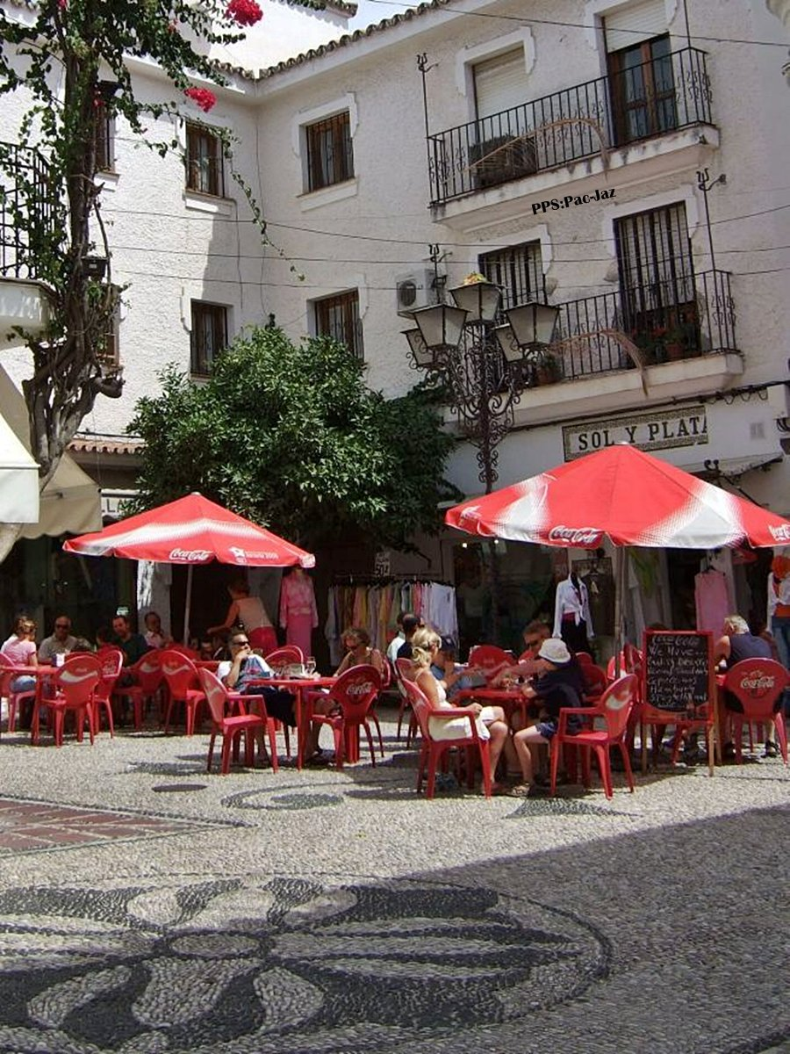
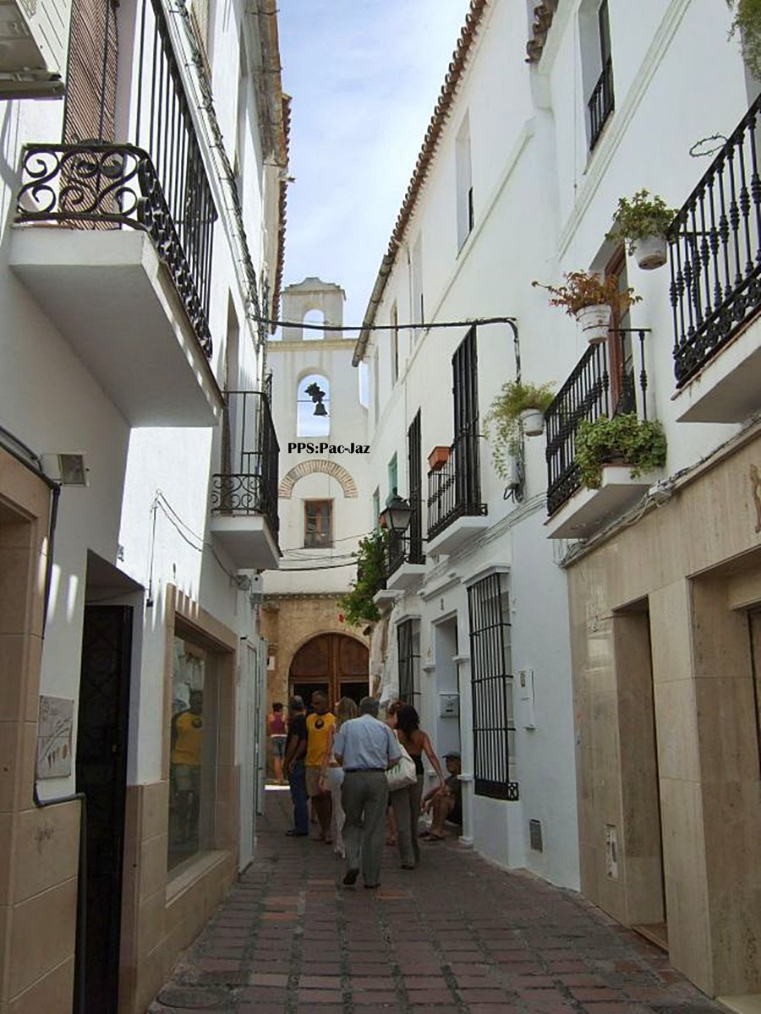

Slide 6
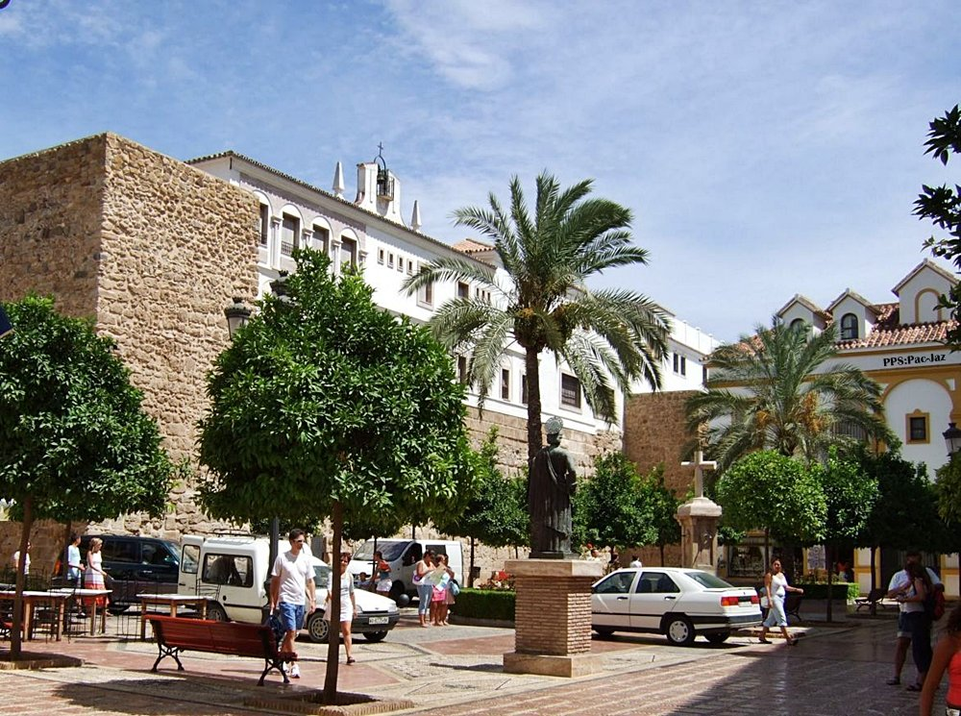

Slide 7
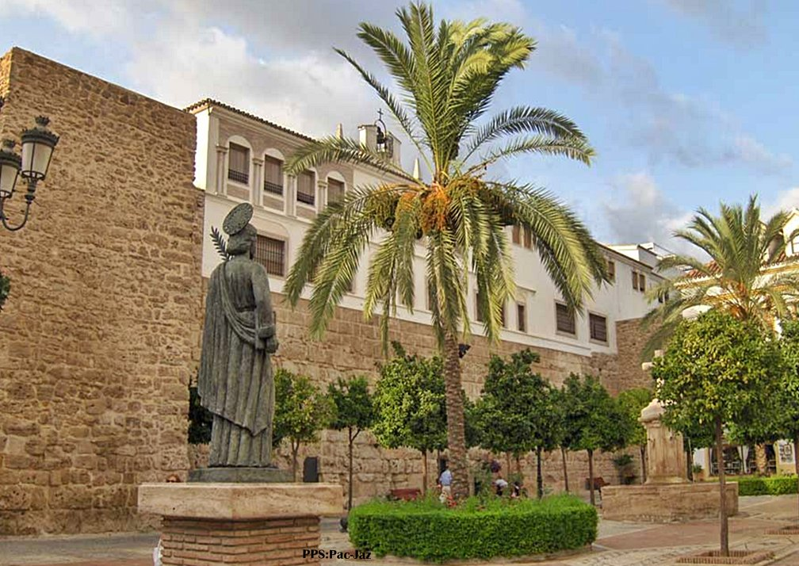
Plaza de la iglesia de Santa María De La Encarnación

Slide 8
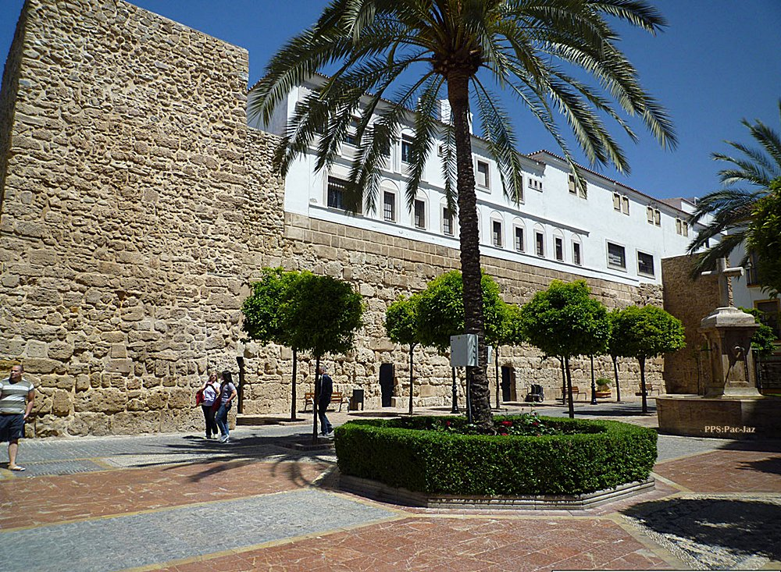

Slide 9
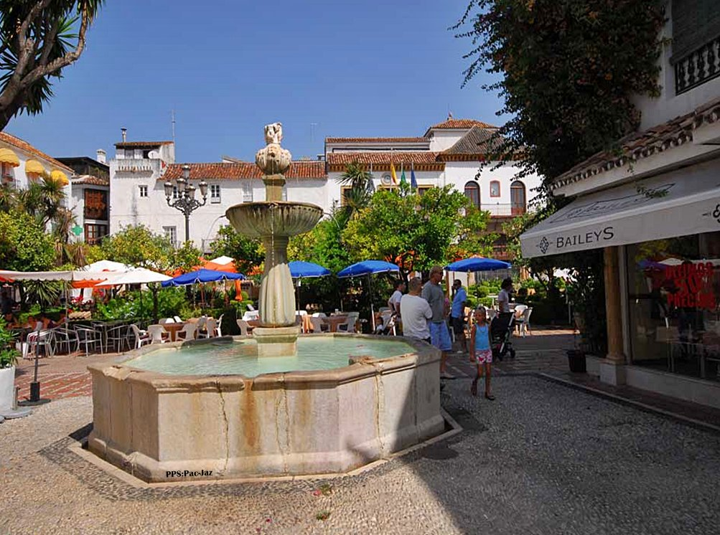

Slide 10
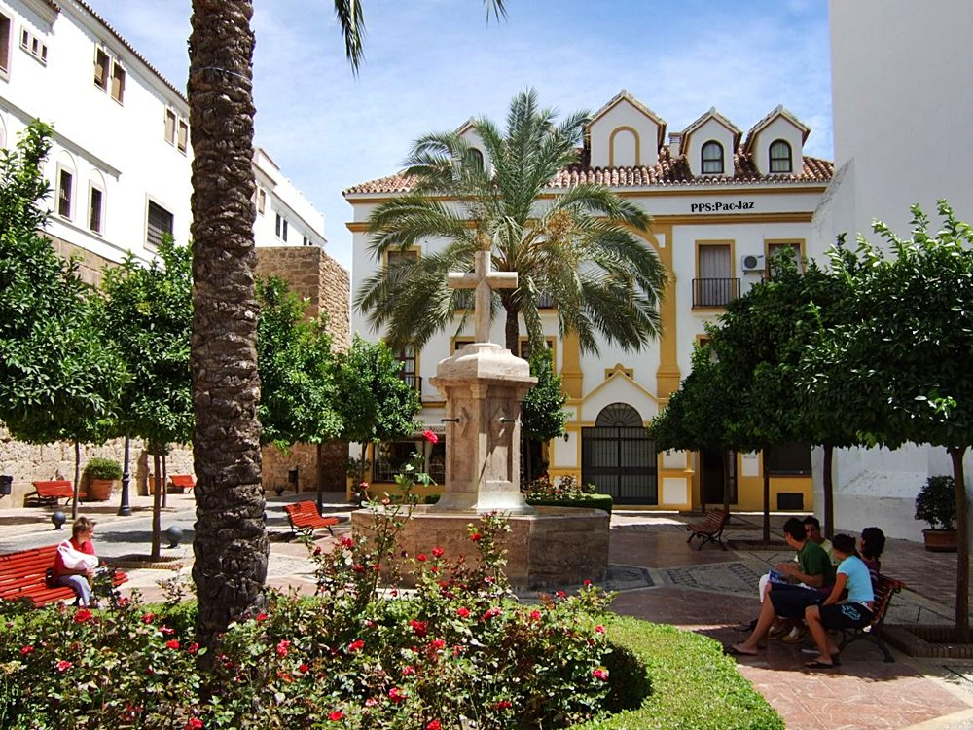

Slide 11
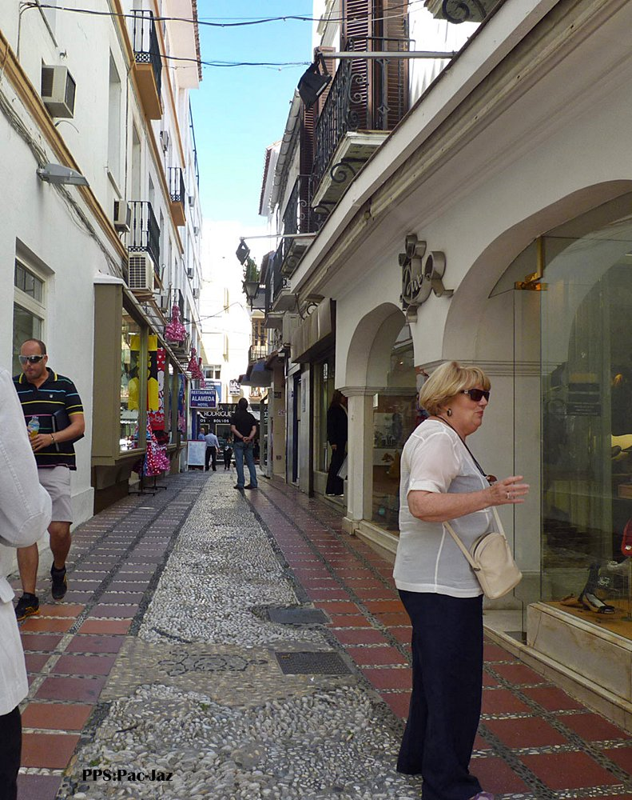
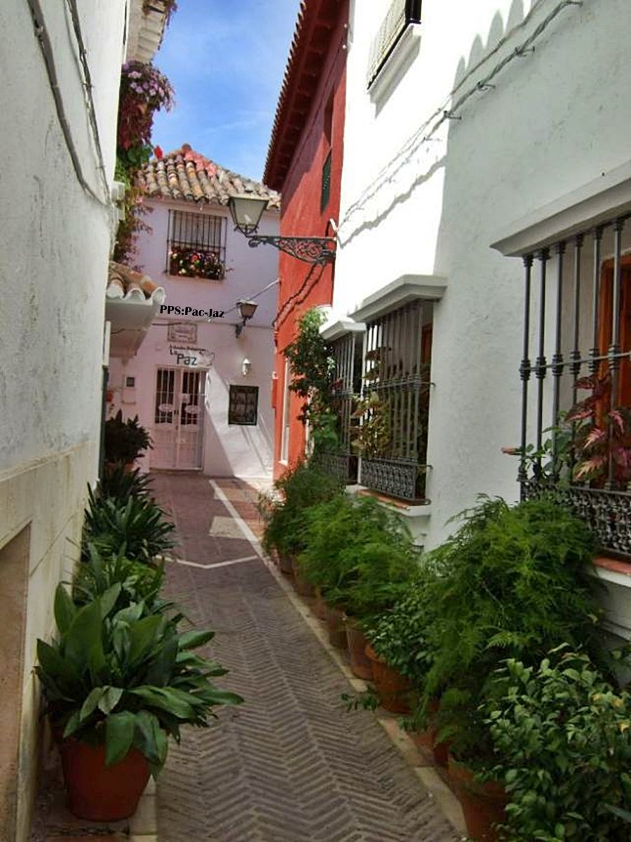

Slide 12
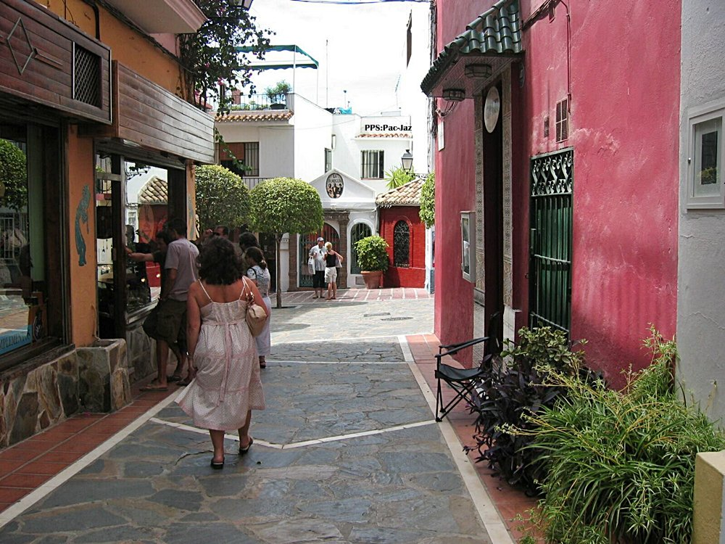

Slide 13
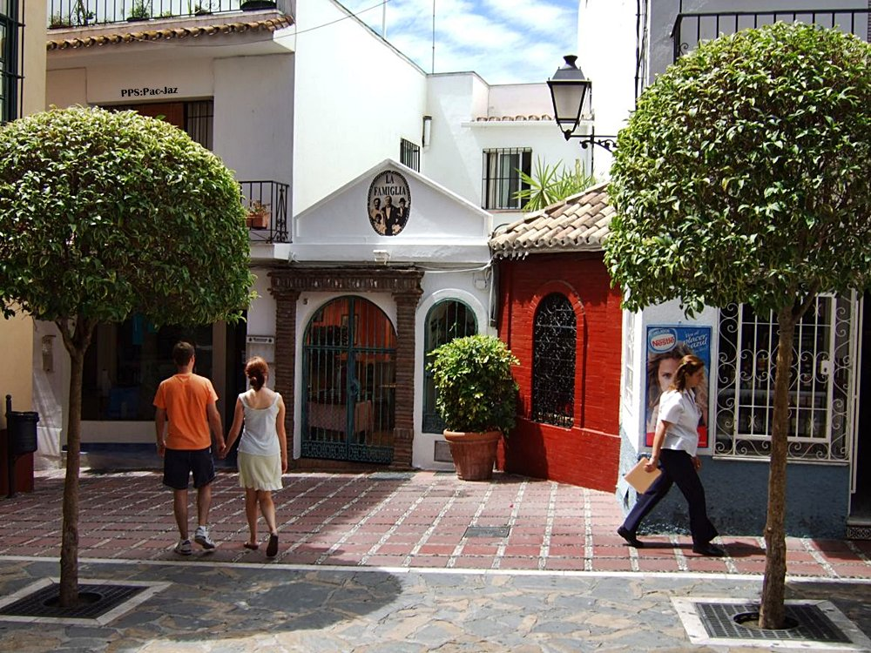

Slide 14
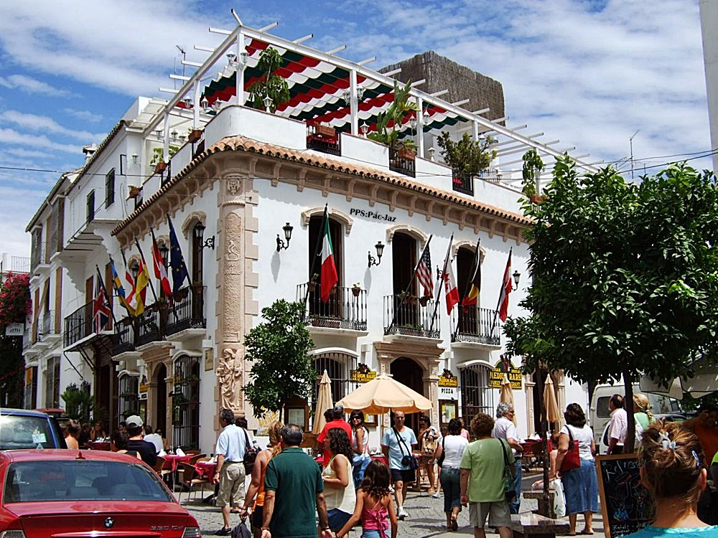

Slide 15
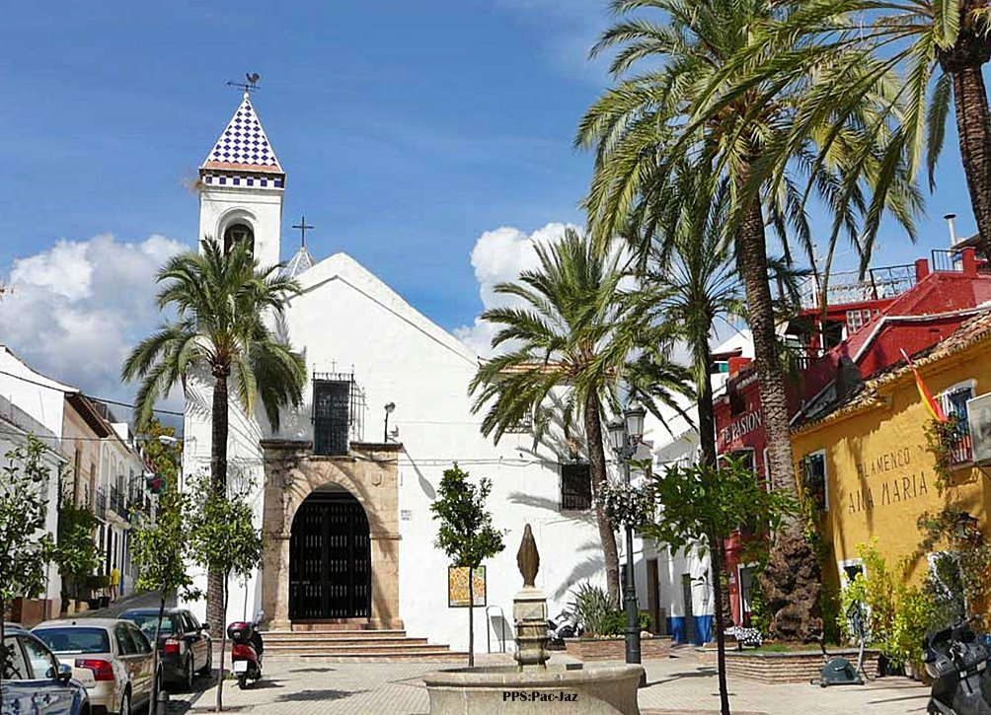

Slide 16
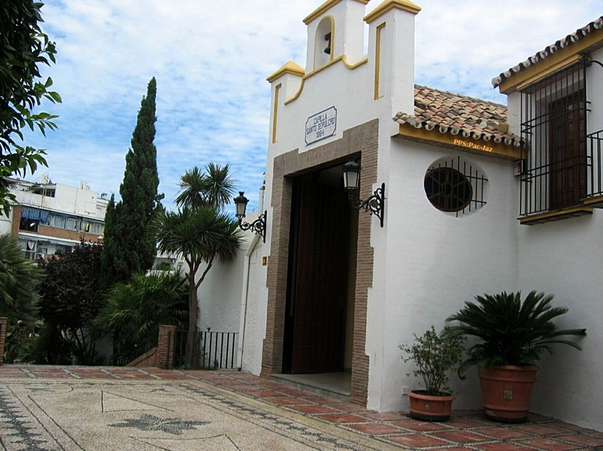

Slide 17
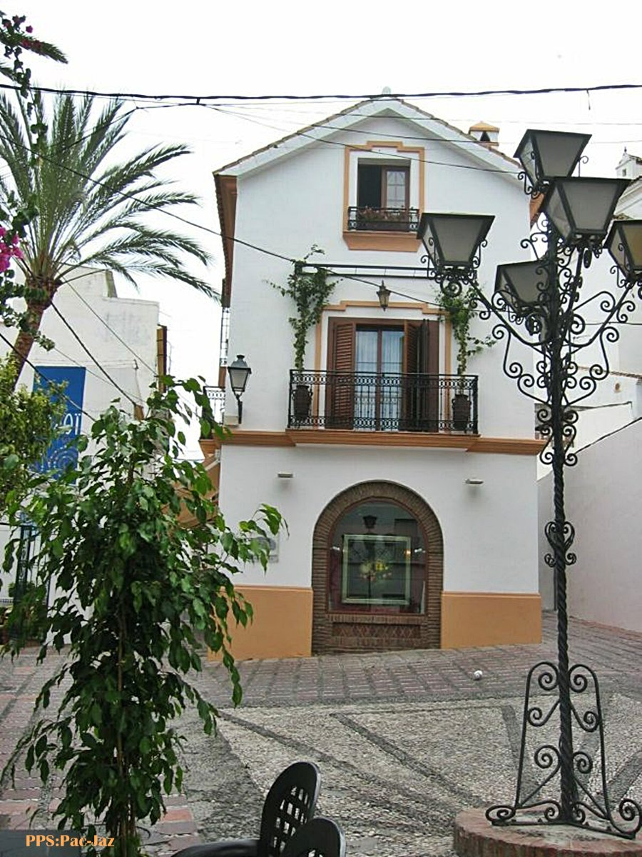
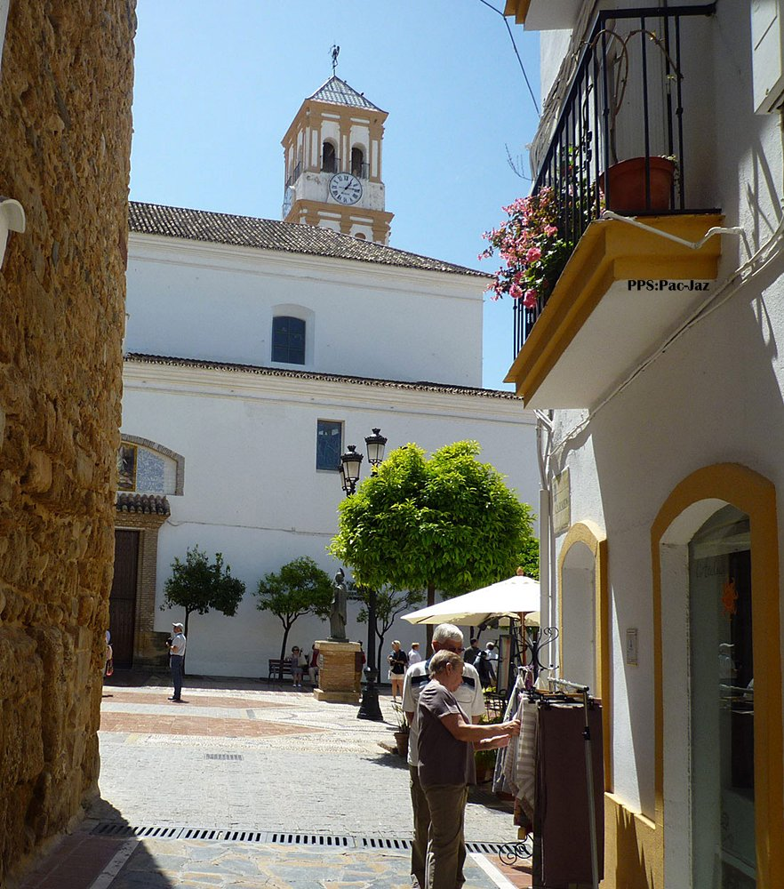

Slide 18
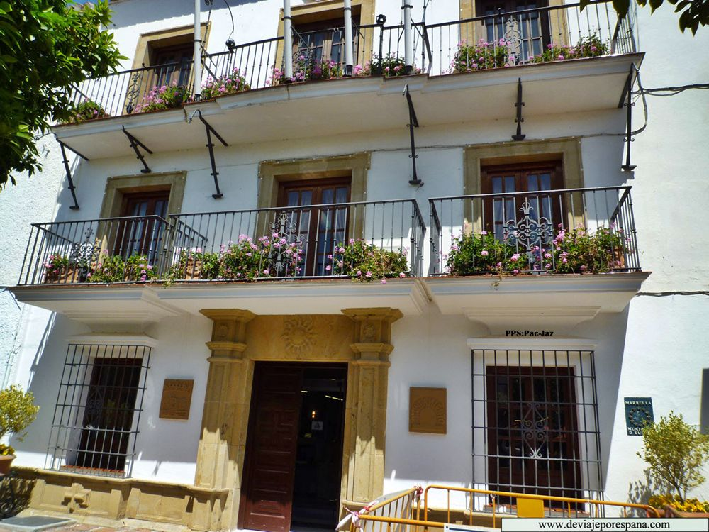

Slide 19
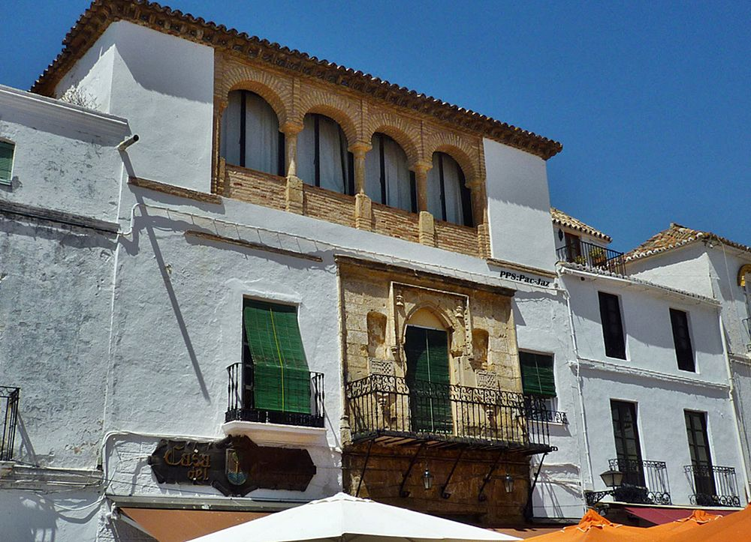
Casa del corregidor

Slide 20
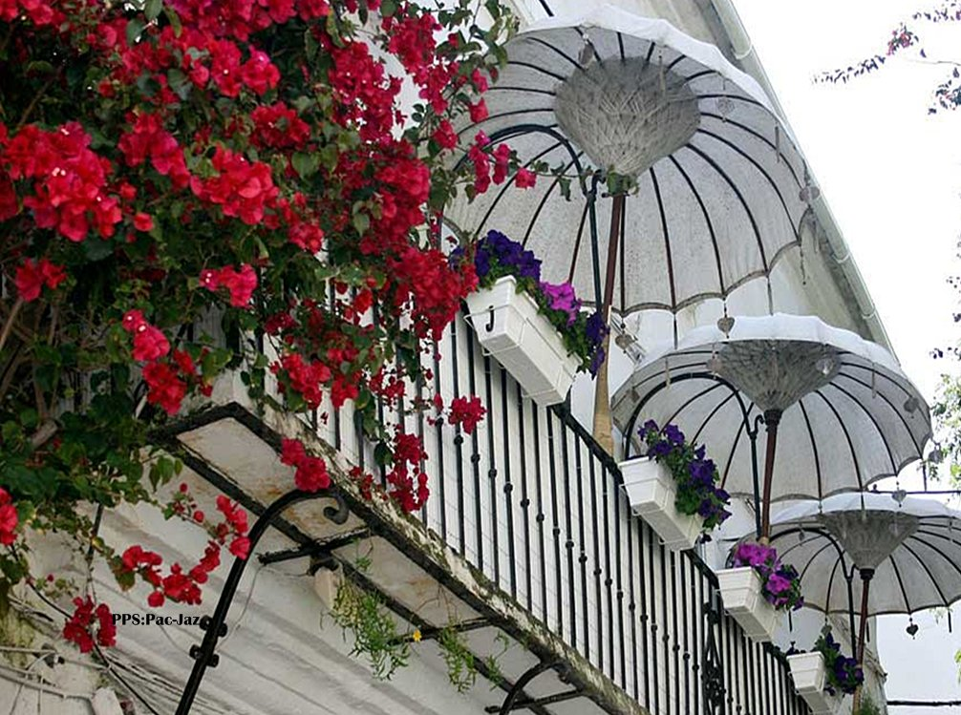

Slide 21

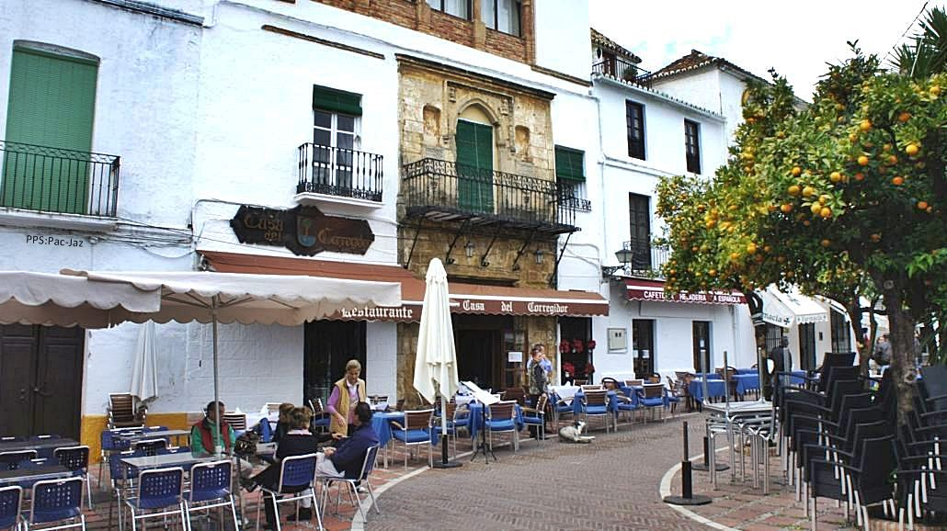

Slide 22
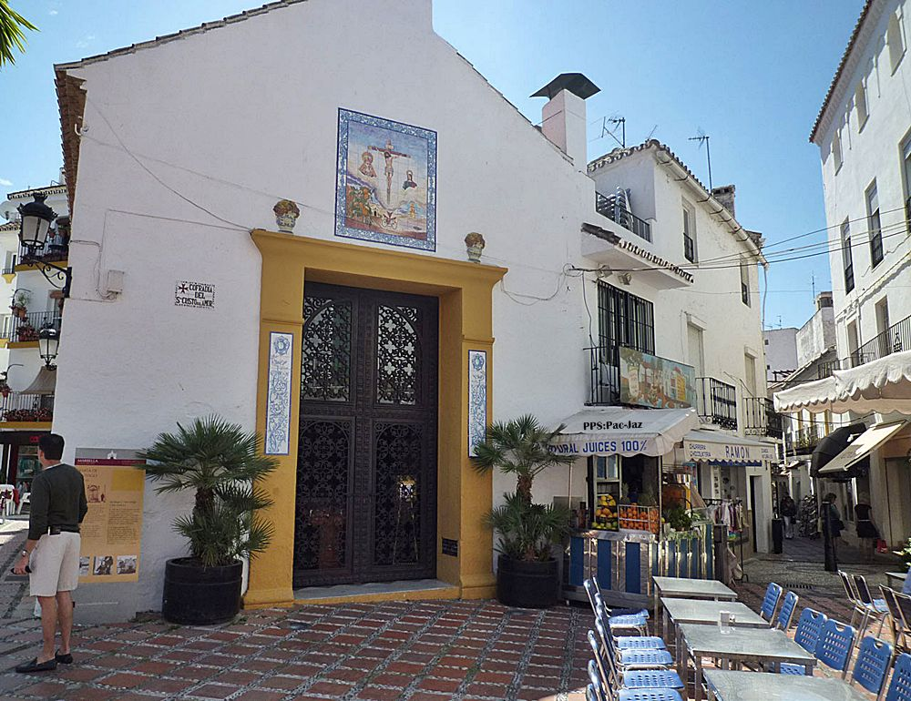

Slide 23
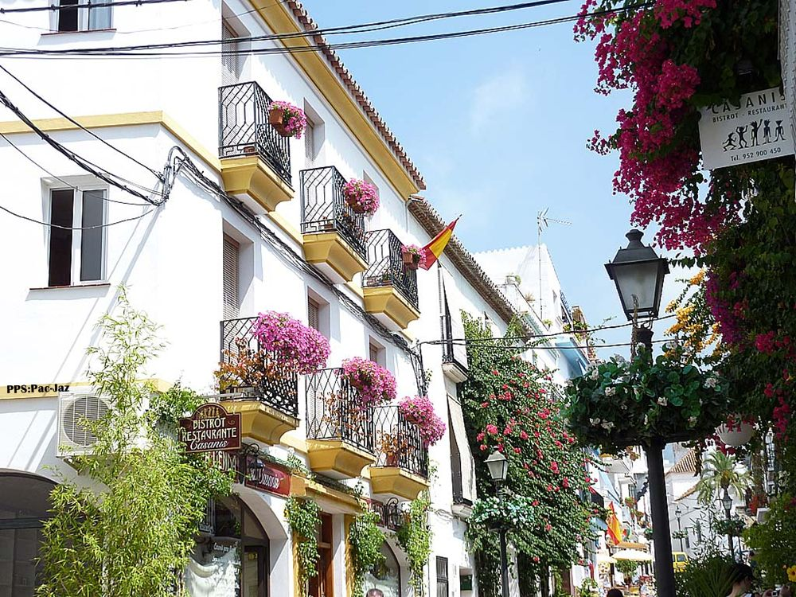

Slide 24
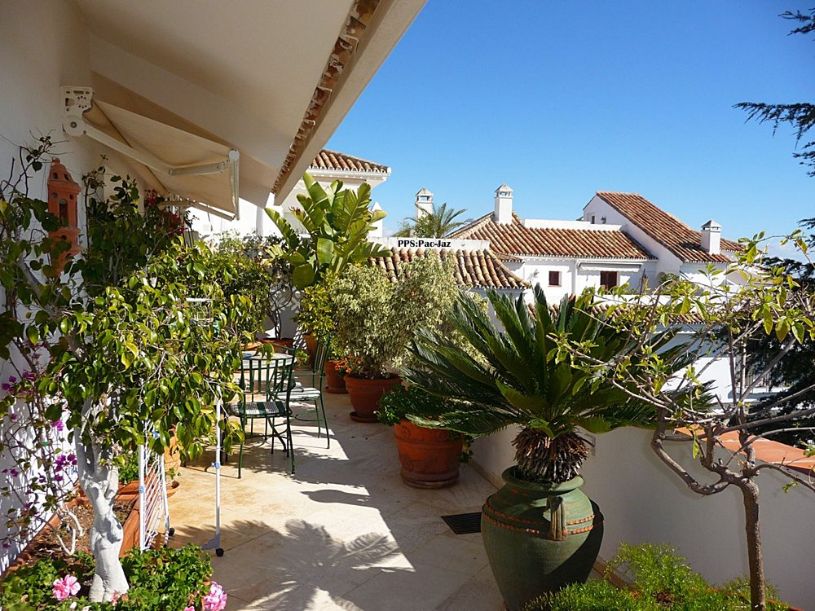

Slide 25
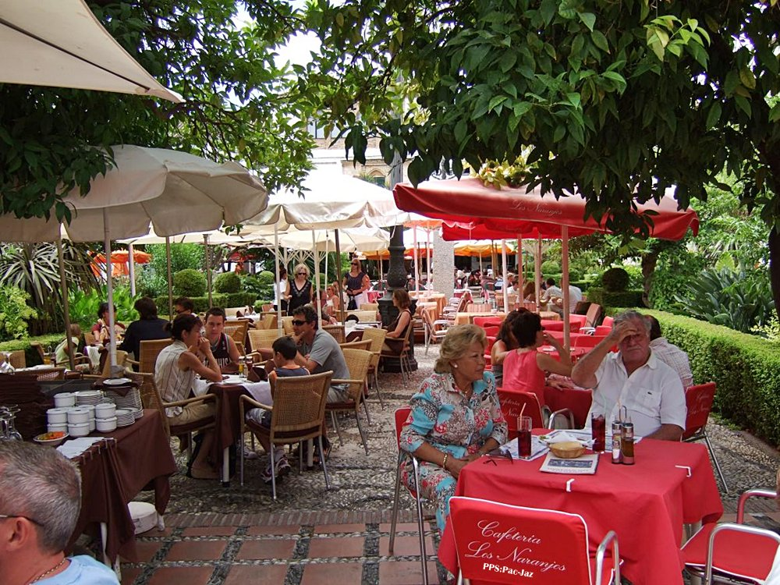
Plaza de los Naranjos

Slide 26
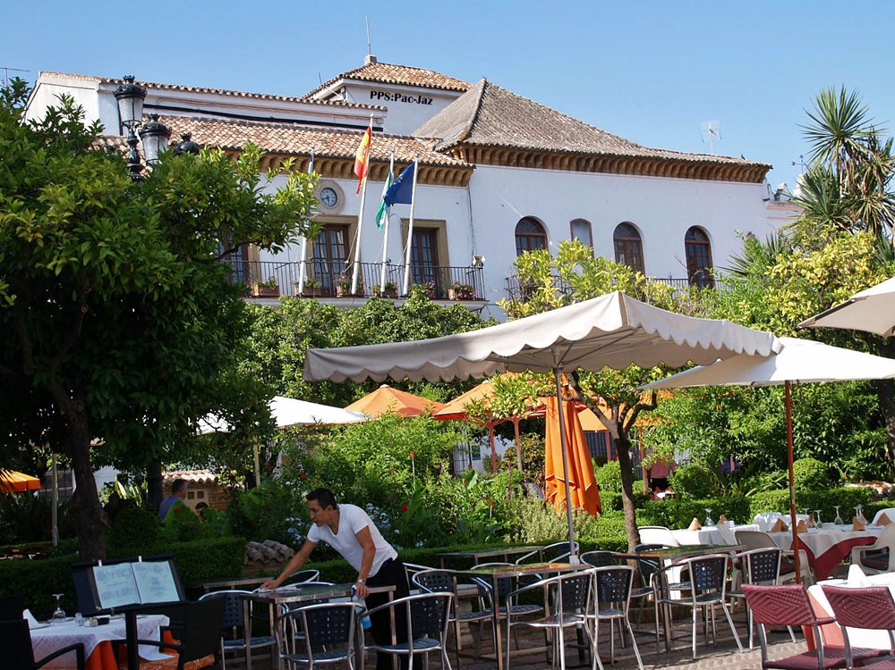

Slide 27
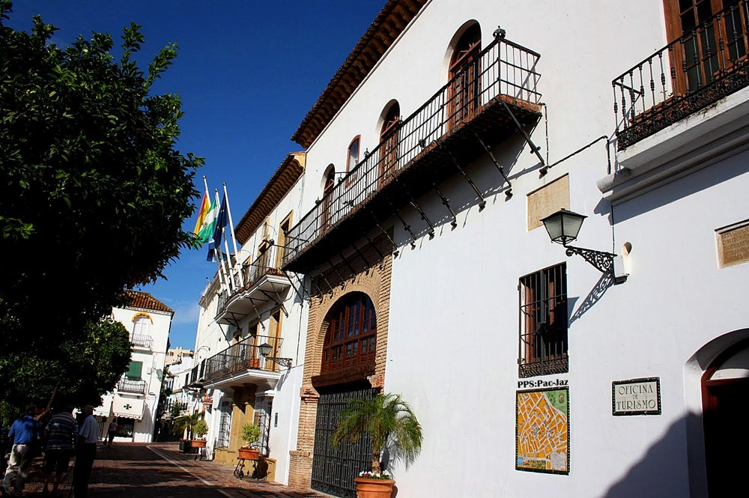
Ayuntamiento

Slide 28
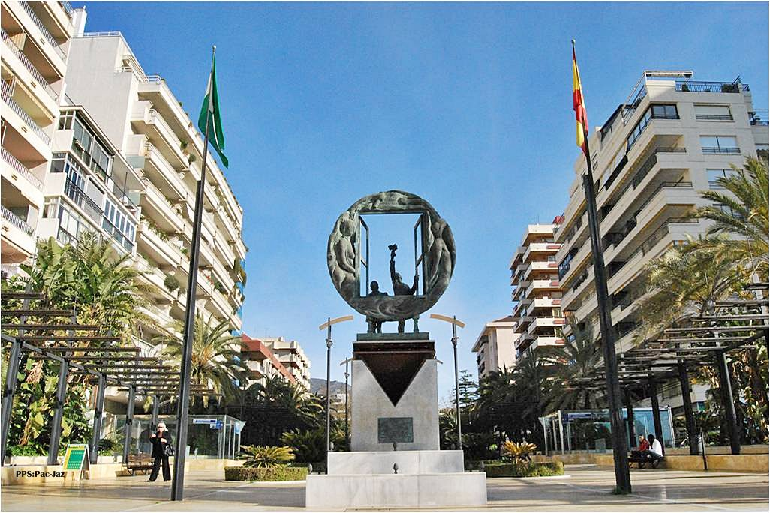
Avenida Del Mar
Casco Moderno

Slide 29
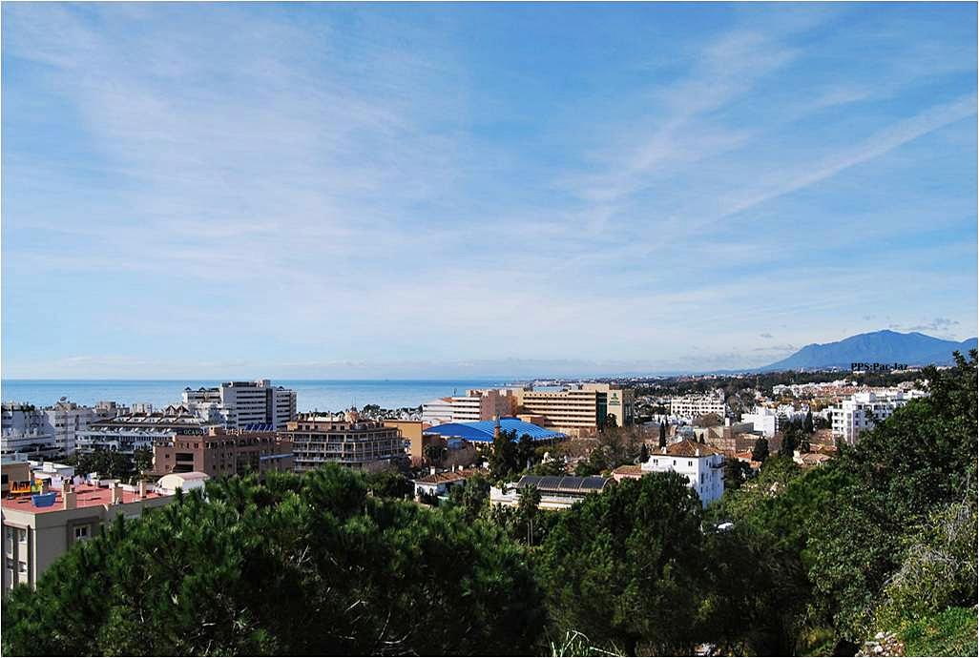
Vista Panóramica de una zona de Marbella

Slide 30
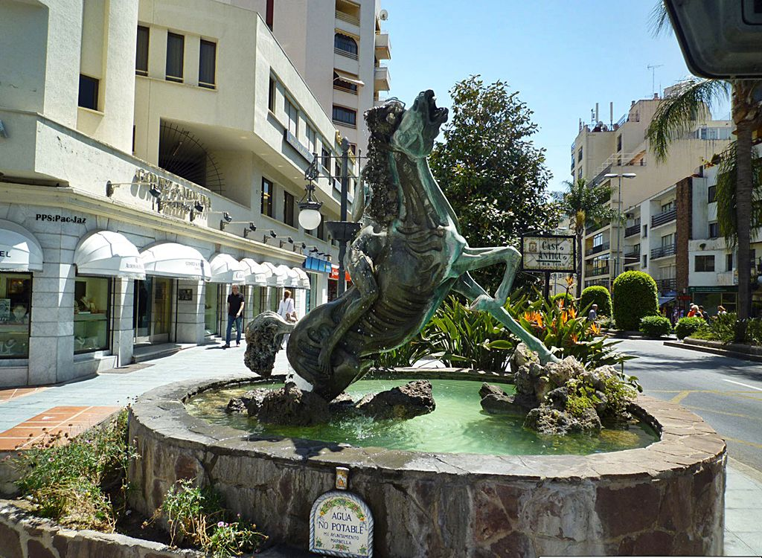
En la Avenida del Mar se pueden encontrar una
Docena de esculturas de Salvador Dalí

Slide 31
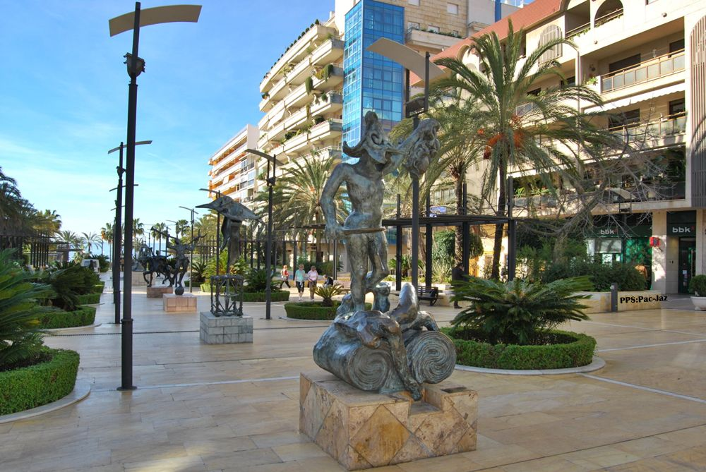

Slide 32
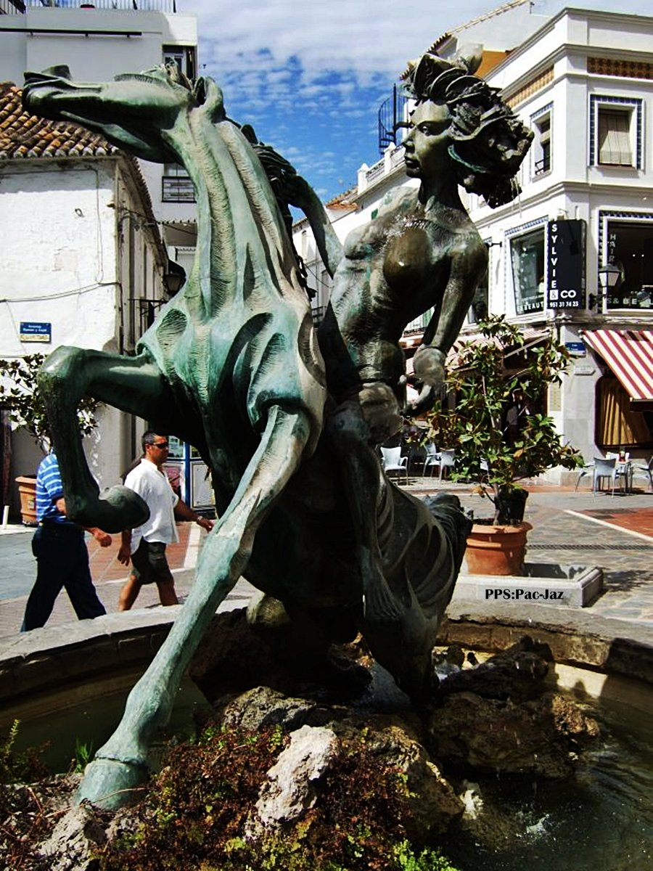

Slide 33
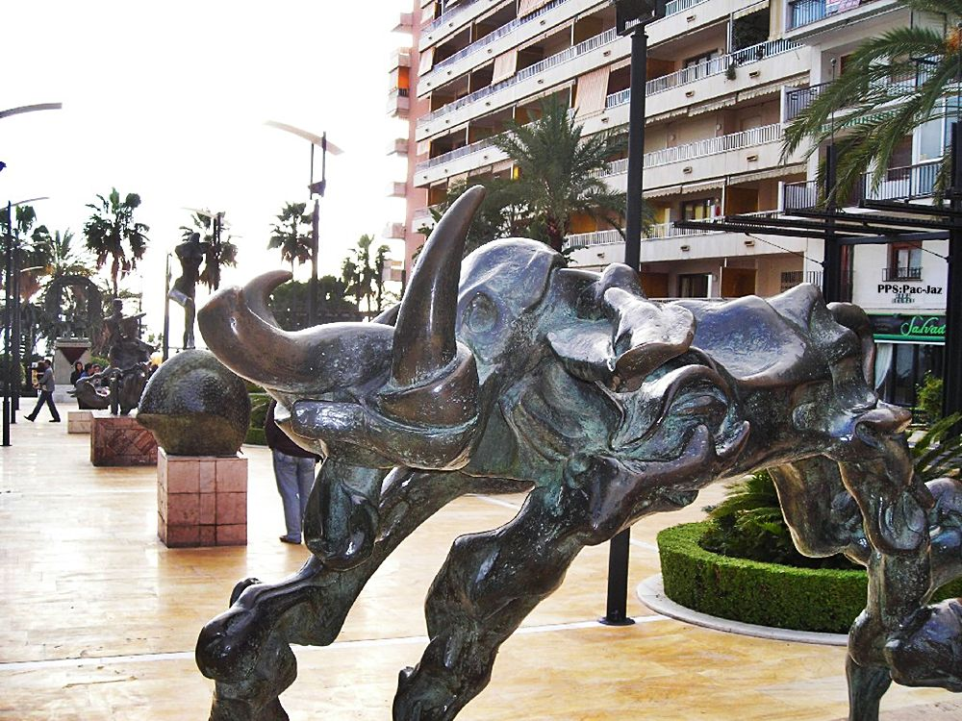

Slide 34
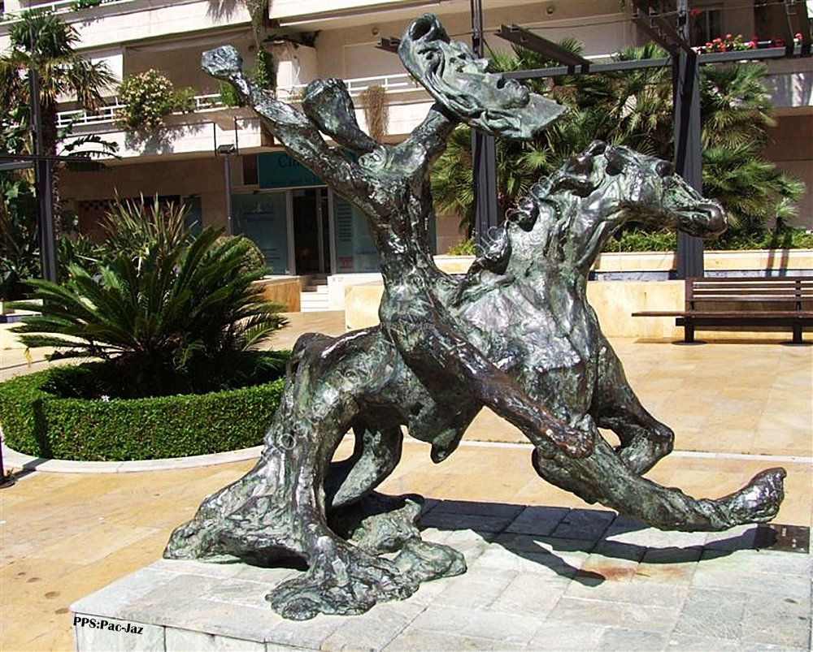

Slide 35
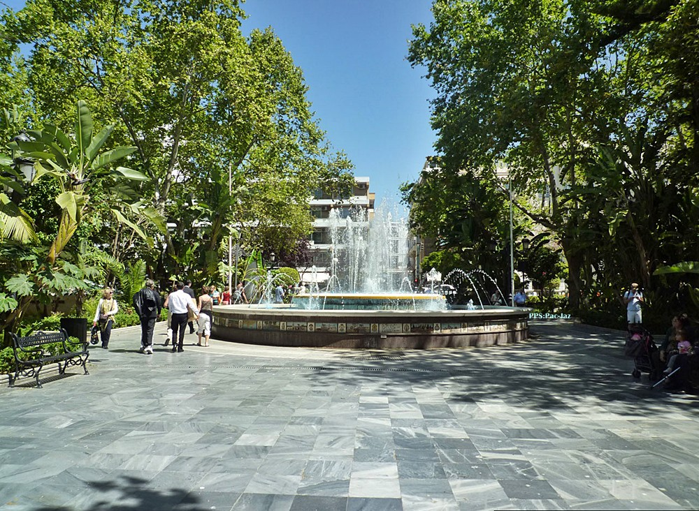
Parque De La Constitución

Slide 36
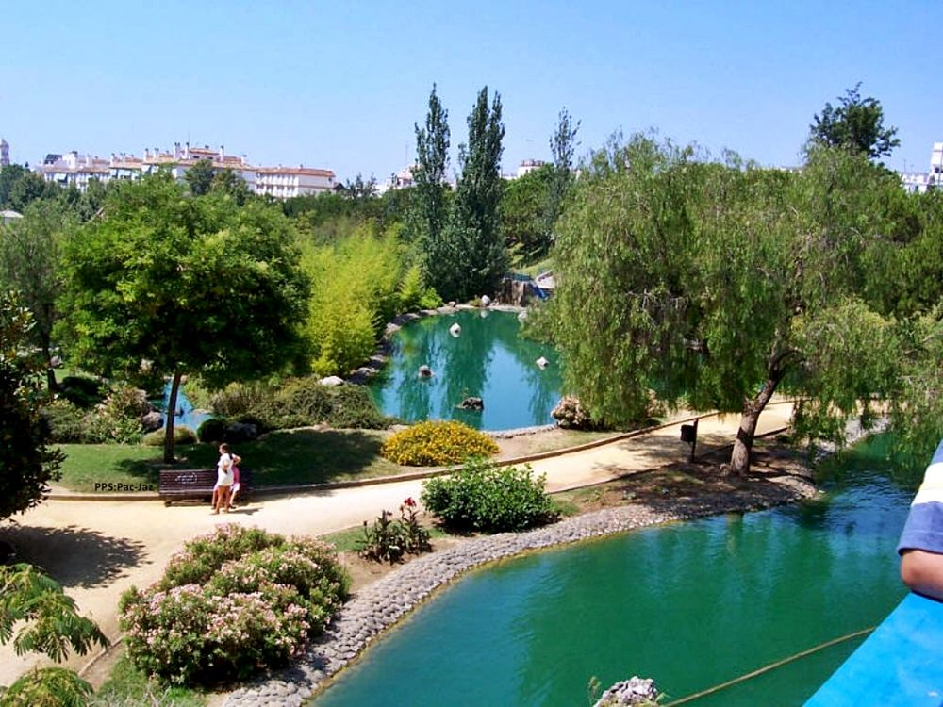

Slide 37
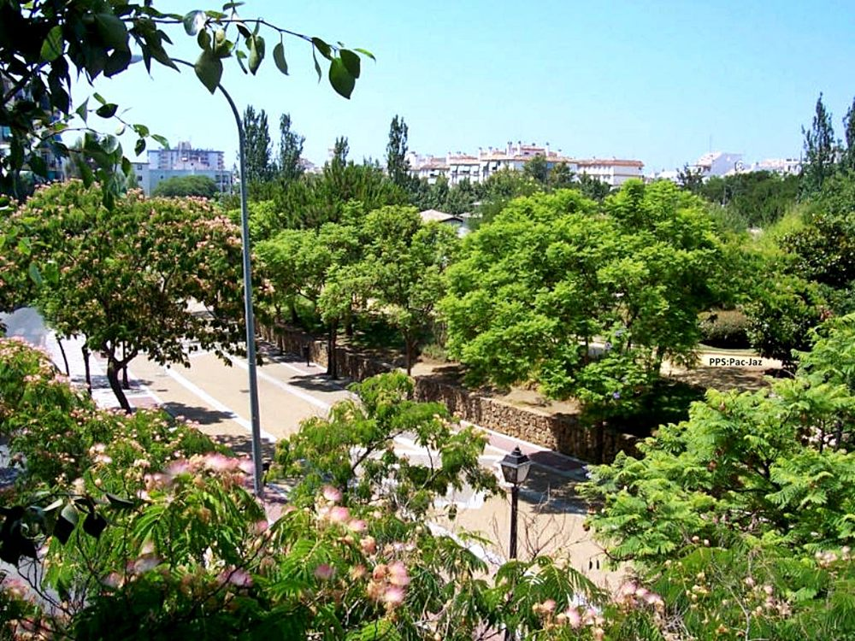

Slide 38
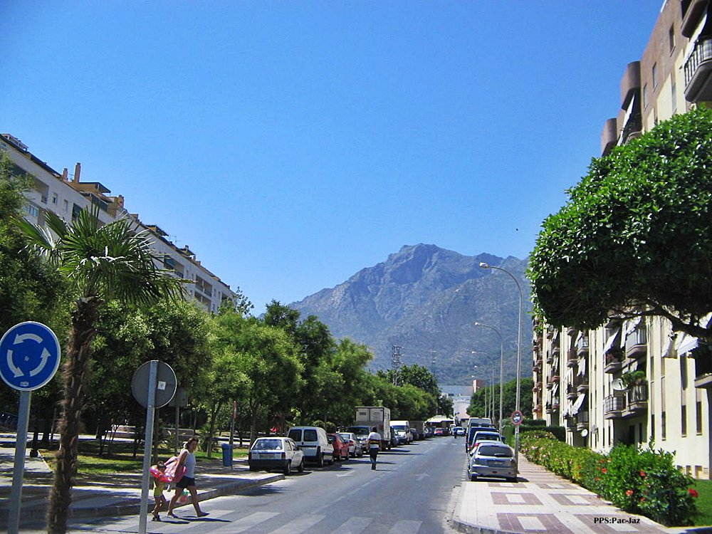

Slide 39
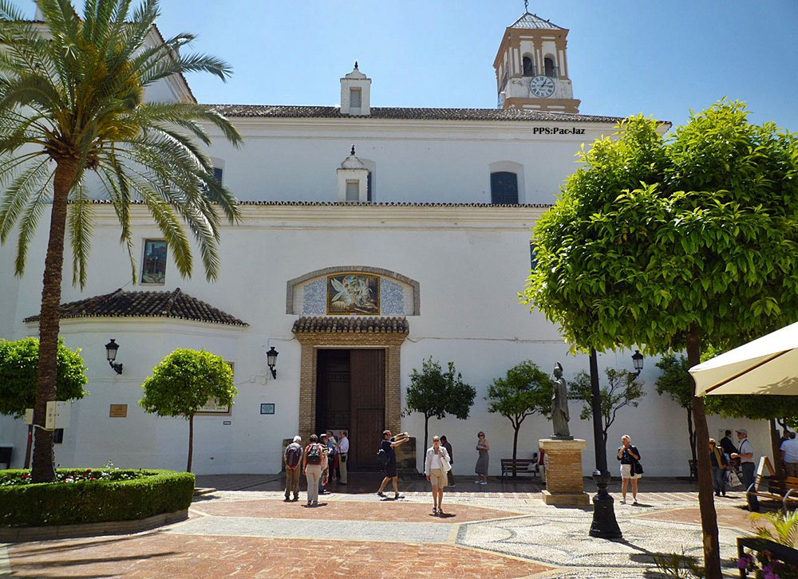

Slide 40
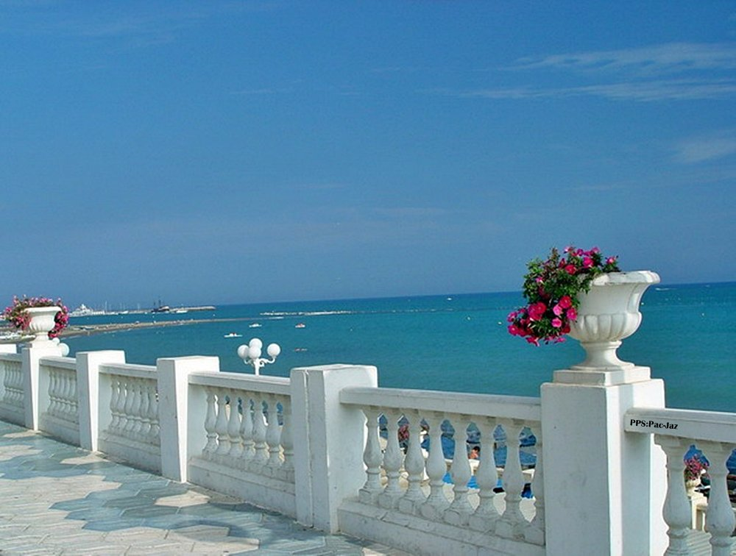

Slide 41
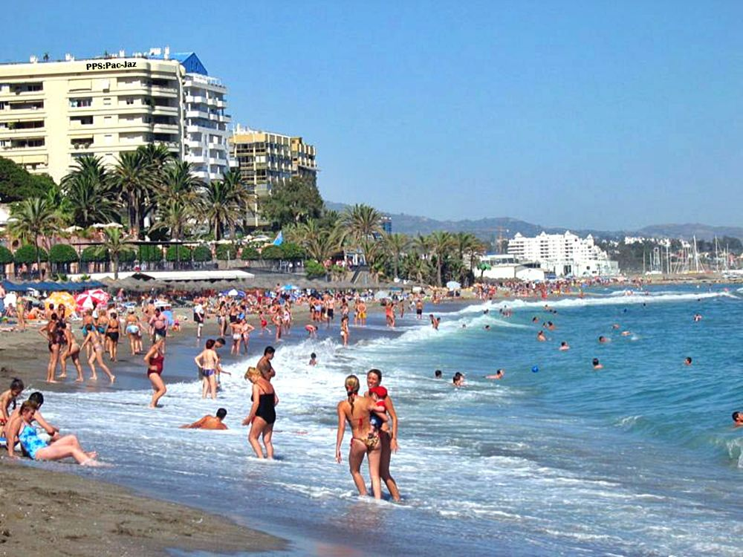

Slide 42
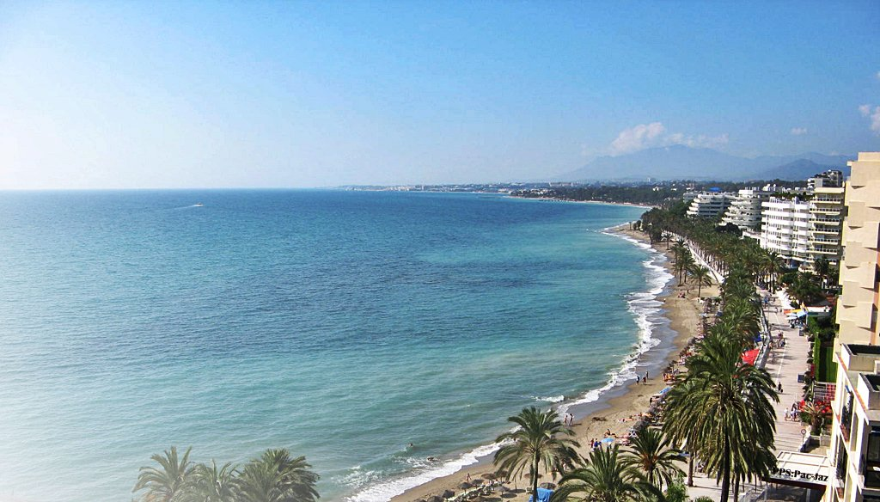

Slide 43
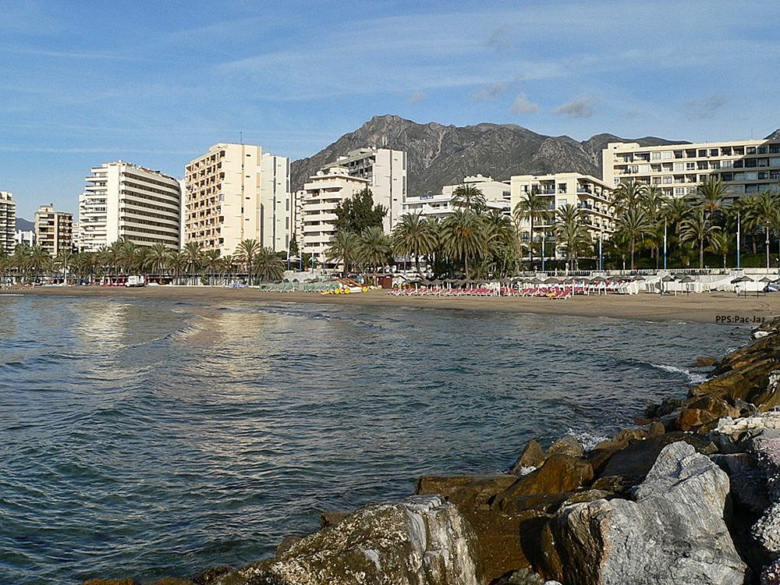

Slide 44
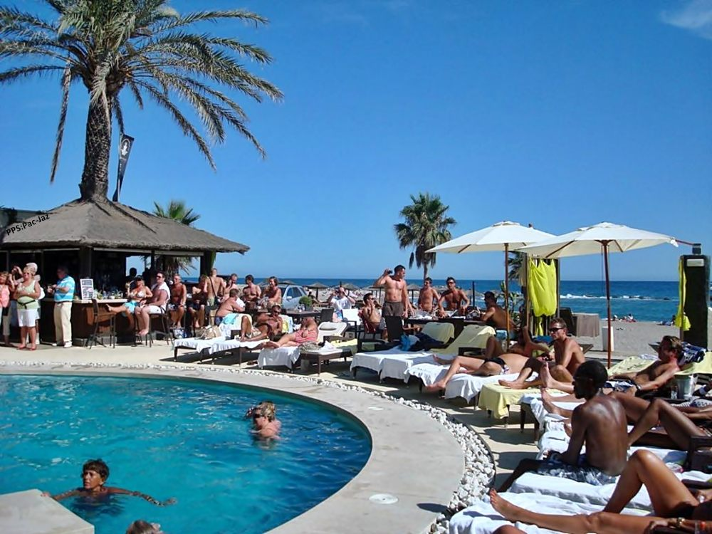

Slide 45
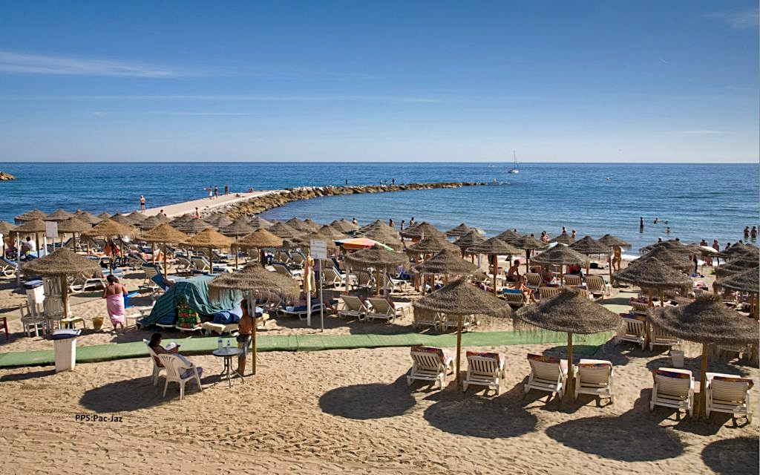

Slide 46
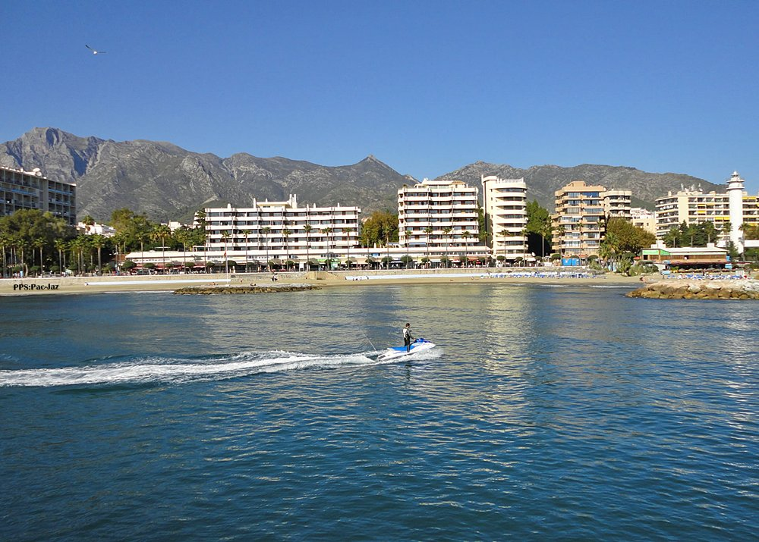

Slide 47

Paseo Marítimo de Marbella

Slide 48


Slide 49

Marbella Club Grill

Slide 50

Restaurant El Lago De Marbella

Slide 51


Slide 52

Puerto Banus

Slide 53

Rinoceronte obra de
Salvador Dalí

Slide 54


Slide 55

.

Slide 56

Megayatch Lady Haya

Slide 57


Slide 58


Slide 59


Slide 60

Francisco Del Olmo - Jazmín

Slide 61



Accede a la sección que desees desde aquí:
Propia Creación
De la Red
Dedicatorias | Eróticos | Fechas Especiales
Graciosos | Historia y Arte | Lugares
Naturaleza y Ciencias | Política | Reflexión
Salud | Románticos | Religiosos
Dedicatorias | Eróticos | Fechas Especiales
Graciosos | Historia y Arte | Lugares
Naturaleza y Ciencias | Política | Reflexión
Salud | Románticos | Religiosos
Si deseas recibir pps periódicamente en tu correo electrónico subscríbete aquí:

